Slide 1


Les logiciels de Musique Assistée par Ordinateur
Projet tuteuré - Groupe S1-A2 - 06 Janvier 2021
BERHNARD William
HEIDET Lucas
TROGNOT Mathias
VILMARD Alexis
Tuteurs:
Mme Couturier
M. Millet
M. Sahler

Slide 2
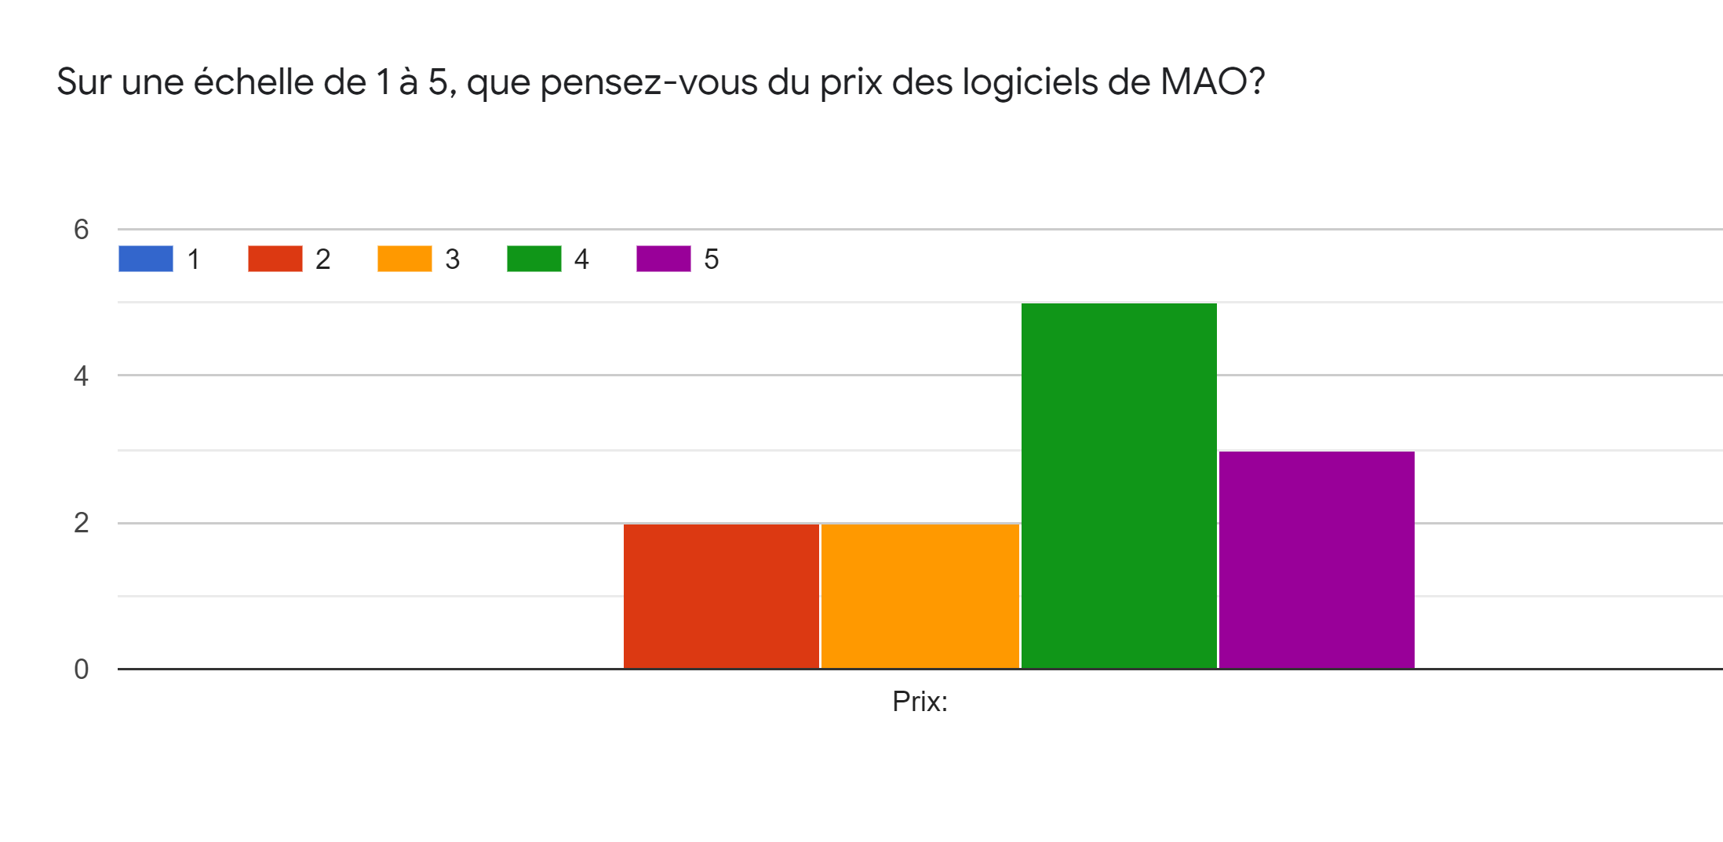
Partie éco-droit
Licence à payer pour obtenir les droits d’utilisation
Prix conséquent car logiciels complexes à développer
Logiciels gratuits peu pratiques

Slide 3
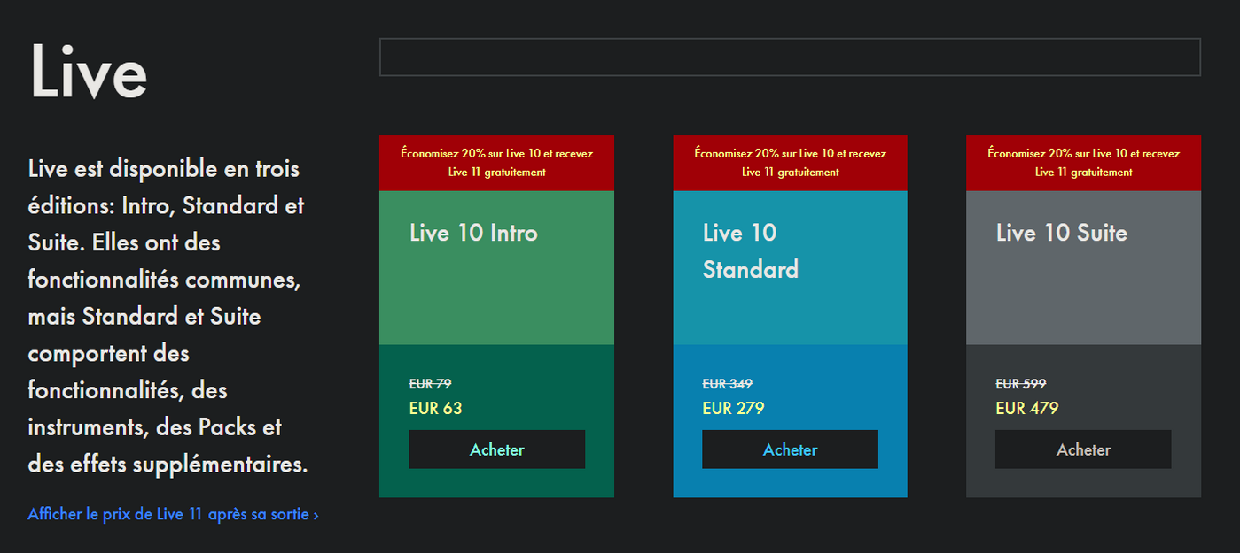
Partie éco-droit
Plusieurs éditions disponibles
Packs de sons, d’effets ou d’instruments disponibles
Les droits appliqués: ceux du pays de l’entreprise
A l’achat, droits de licence

Slide 4
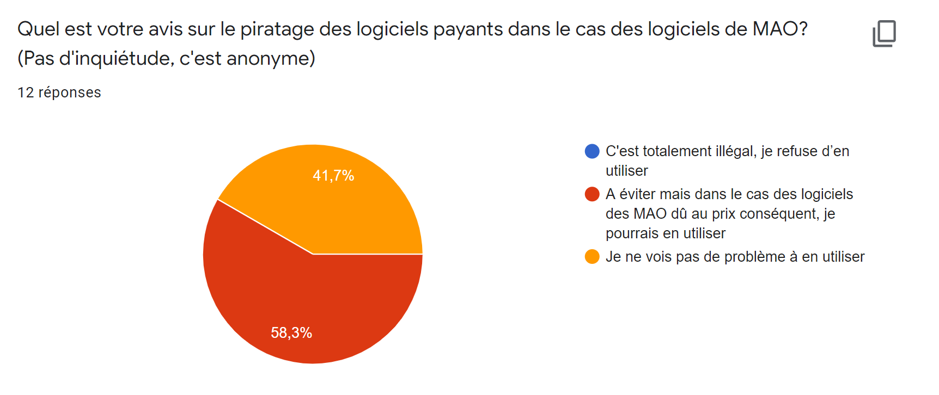
Partie éco-droit
Causes:
Prix
Facilité à pirater sur internet
Pas de punition

Slide 5
Partie éco-droit
Articles L.122-4, L.335-2 et L.335-3 du code de la propriété intellectuelle
Risques encourus par une personne physique dans un cadre personnel:
Jusqu’à 150 000€ d’amende
Peine d’emprisonnement allant jusqu’à 2 ans
Risques encourus par une personne physique dans un cadre professionnel:
Jusqu’à 750 000€ d’amende
Confiscation du matériel ayant servi au piratage
Interdiction temporaire ou définitive d’exercer une ou plusieurs activités professionnelles
Interdiction d’émettre des chèques pendant au moins 5 ans
Placement sous surveillance judicière

Slide 6
Analyse du travail de groupe
Production du groupe
Ambiance dans le groupe
Méthodes de communication
Organisation
Implication de chacun des membres
Relation avec les tuteurs

Slide 7
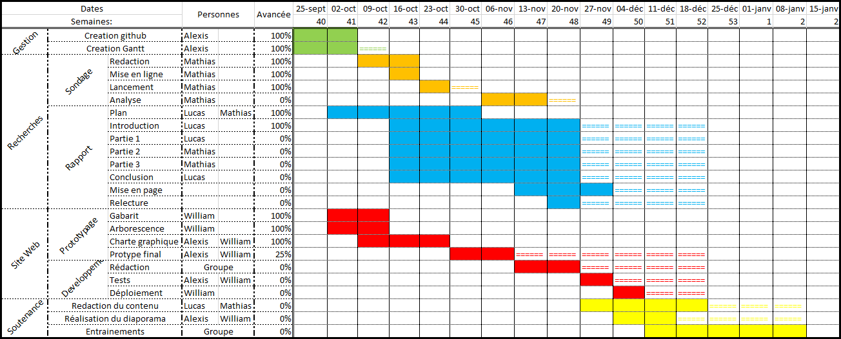
Diagramme de Gantt
Vert: Gestion
Orange: Sondage
Bleu: Rapport
Rouge: Site Web
Jaune: Soutenance
Cases pleines: Délais prévus
Cases non pleines: Délais réels

